Slide 1
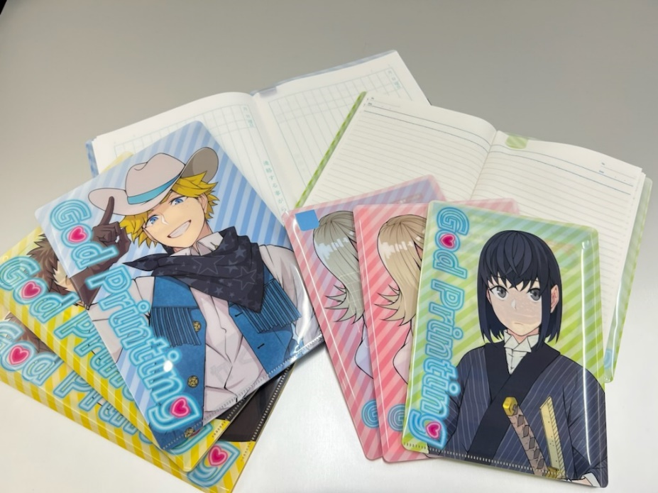
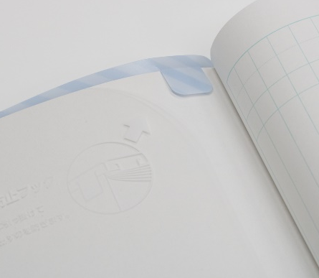
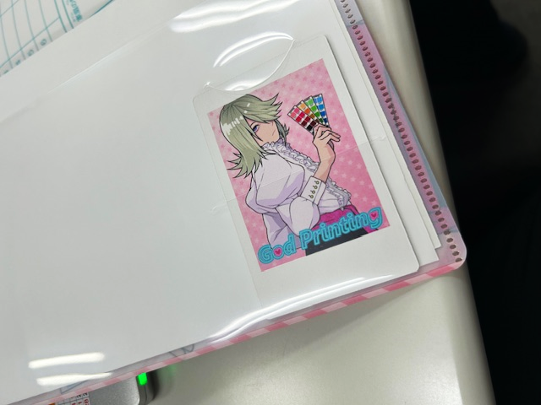
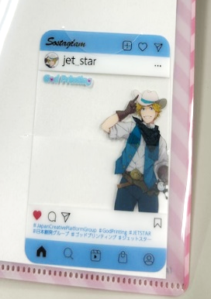

［商品名：ＰＰノートカバー A4・B5］
商品特徴：
①市販のノートに取り付け可能。
②ノートが飛び出さないように防止フック付き
③両サイドのポケットにカードホルダー付き
④右開き（縦書き）、左開き（横書き用）
デザインによってどちらでも対応可能。
⑤短納期で大量生産が可能、ノベルティグッズとして最適です。
カードホルダー
ｻｲｽﾞ：Ａ５サイズ・H220ｘＷ157㎜
Ｂ５サイズ・H267ｘＷ184㎜ ※セミB5判ノート用
素材：PP半透明（スーパークリアM）0.２㎜厚
印刷：UVｵﾌｾｯﾄ印刷 0/4C＋白＋ニス
梱包：適量ﾀﾞﾝﾎﾞｰﾙ梱包
製作日数：校了後 約７営業日（1万部）
生産地：日本 埼玉県
ここがポイント
〒338-0004埼玉県さいたま市中央区本町西4-16-15
048-853-5221

